Slide 1
Plzeňský Prazdroj a CSR
kouzelná zkratka
Tereza Kamal

Slide 2
Plzeňský Prazdroj a CSR
Víme co, jak a proč to děláme
Jak to funguje dovnitř firmy
Jaký je výsledek
Tajemství úspěchu

Slide 3
Víme co, jak a proč to děláme
Strategie trvale udržitelného rozvoje je postavena na 7 oblastech:
Péče o historické dědictví | Pečovat o historické dědictví, abychom jej v pořádku předali našim potomkům.
Suroviny - rozvoj zemědělství | Podporovat trvale udržitelné využívání půdy k pěstování pivovarnických surovin.
Udržitelná výroba, balení a distribuce | Zajistit zdroje vody pro společné užívání našimi podniky a místním obyvatelstvem. Snižovat množství odpadů a emisí CO2.
Podpora malých a středních podnikatelů a české pivní kultury | Zrychlit sociální rozvoj a růst prostřednictvím našeho odběratelského řetězce.
Zaměstnanci | Být atraktivním zaměstnavatelem, který pečuje o své zaměstnance a rozvoj schopných lidí.
Zodpovědná konzumace | Usilovat o to, aby se pivo stalo přirozenou volbou pro umírněné a odpovědné konzumenty.
Mecenášství | Být dobrým sousedem v regionech, kde podnikáme.

Slide 4
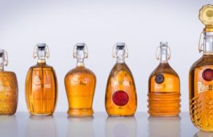
Jak to funguje dovnitř firmy
Nositelem myšlenky odpovědného a udržitelného podnikání je vrcholové vedení firmy a má v této oblasti nastaveny KPIs
Máme pozici specialisty a manažera CSR, pozici sustainable development manažera, který je zodpovědný za výrobní část
Máme 2 dny na dobrovolnictví
Každá značka má své CSR aktivity

Slide 5
Jaký je výsledek našich aktivit?
Naplňujeme 12 ze 17 globálních Cílů OSN

Slide 6
Jaký je výsledek našich aktivit?
O 42%
za 10 let
jsme snížili naší spotřebu energií
98,5%
odpadů
recyklujeme nebo znovu využijeme
2,9 hl
vody
na 1 hl piva
33%
žen
ve vedení Plzeňského Prazdroje
10
mil Kč
na CSR aktivity za 2017
1,68
mil lidí
se zapojilo do myšlenky Respektuj 18

Slide 7
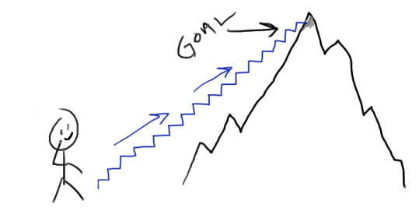
Tajemství úspěchu ?
Spolupráce s partnery
Dlouhodobá vize
Velké cíle

Slide 8
Témata k zamyšlení
Jak se stát partnerem pro firmy?
Víte koho oslovit?
Víte co chcete od firmy?
Co můžete nabídnout?
Notes:
-

Slide 9
Díky za pozornost a podívejte se co dalšího děláme v oblasti trvale udržitelného rozvoje na:
https://www.prazdroj.cz/odpovednost/report-2017

